Slide 1
BAB V. SHIFT REGISTER
Tujuan :
Menjelaskan prinsip kerja Shift Register secara umum
Membuat Paralel Input Serial Output Shift Register
Membuat Serial Input Paralel Output Shift Register
Membuat jenis Shift Register yang lain : SISO, PIPO
Membuat Recirculating Register (Johnson Shift Counter,
Ring Shift Counter)
Mengenal IC Shift Register (74164, 74194)

Slide 2
Register digunakan sebagai tempat menyimpan sementara
sebuah grup bit data.
Bit-bit data (“1” atau “0”) yang sedang berjalan di dalam sebuah
sistim digital, kadang-kadang perlu dihentikan, di-copy, dipindahkan
atau hanya digeser ke kiri atau ke kanan satu atau lebih posisi.
Shift Register akan menerima maupun mengeluarkan data
dengan cara pergeseran, yaitu menggeser satu bit data ke kiri atau
ke kanan untuk setiap satu periode clock yang diberikan.

Slide 3
Model Pergeseran pada Shift Register
Shift Register
Paralel Input Paralel Output
(PIPO)
Shift Register
Serial Input Serial Output
(SISO)
Shift Register
Paralel Input Serial Output
(PISO)
Recirculating
Shift Register
Shift Register
Serial Input Serial Output
(SISO)

Slide 4
1 0 0 0
Paralel Load 1000
Peralatan Penerima Serial
0
D
Q
D
Q
D
Q
D
Q
1
0
0
0
X X X X
(1)
Cp
Cp
Cp
Cp
Clock
0
D
Q
D
Q
D
Q
D
Q
(2)
0
1
0
0
0 X X X
Masukkan
pulsa 1
Cp
Cp
Cp
Cp
1
Clock
0
D
Q
D
Q
D
Q
D
Q
(3)
0
0
1
0
0 0 X X
Masukkan
pulsa 2
Cp
Cp
Cp
Cp
2
Clock
0
D
Q
D
Q
D
Q
D
Q
0
0
0
1
0 0 0 X
(4)
Masukkan
pulsa 3
Cp
Cp
Cp
Cp
3
Clock
0
D
Q
D
Q
D
Q
D
Q
(5)
0
0
0
0
1 0 0 0
Masukkan
pulsa 4
Cp
Cp
Cp
Cp
4
Clock

Slide 5
Clock
Input
1
2
3
4
Timing Diagram
Konversi Paralel to Serial
R_{D}
D₀
LSB
D₁
Parallel Input
(active Low)
D₂
D₃
MSB
LSB
MSB
Serial Output
(LSB first)
Q₀
Q₁
Q₂
Q₃
Shift Right

Slide 6
KONVERSI SERIAL INPUT PARALLEL OUTPUT
Q₃
Q₂
Q₁
Q₀
D_{S}
PS
PS
PS
PS
S
Q
S
Q
S
Q
S
Q
Cp
Cp
Cp
Cp
R
Q
R
Q
R
Q
R
Q
PC
PC
PC
PC
Clock
Clock
Input
1
2
3
4
Timing Diagram
R_{D}
Serial Input
(LSB first)
D_{S}
LSB
MSB
Q₀
1
Q₁
1
Parallel Output
Q₂
1
Q₃
0

Slide 7
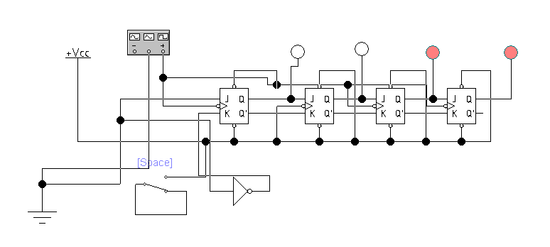
Contoh Rangkaian SIPO Shift Register 4 bit

Slide 8
RECIRCULATING SHIFT REGISTER
RING SHIFT COUNTER
D₃
D₂
D₁
D₀
Q₃
Q₂
Q₁
Q₀
PS
PS
PS
PS
S
Q
S
Q
S
Q
S
Q
Cp
Cp
Cp
Cp
R
Q
R
Q
R
Q
R
Q
PC
PC
PC
PC
Clock
Timing Diagram (Data Awal : 0111)
Clock
Input
1
2
3
4
5
6
7
8
Q₃
Q₂
Q₁
Q₀

Slide 9
JOHNSON SHIFT COUNTER
D₃
D₂
D₁
D₀
Q₃
Q₂
Q₁
Q₀
PS
PS
PS
PS
S
Q
S
Q
S
Q
S
Q
Cp
Cp
Cp
Cp
R
Q
R
Q
R
Q
R
Q
PC
PC
PC
PC
Clock
Timing Diagram (Data Awal : 0111)
Clock
Input
1
2
3
4
5
6
7
8
Q₃
Q₂
Q₁
Q₀

Slide 10
IC Shift Register
74164 (8-bit Serial In, Parallel Out Shift Register)
1
D_{sa}
2
D_{sb}
8
VCC = pin 14
GND = pin 7
CP
MR
Q0
Q1
Q2
Q3
Q4
Q5
Q6
Q7
9
3
4
5
6
10
11
12
13
Q0
Q1
Q2
Q3
Q4
Q5
Q6
Q7
Dsa
D
Q
D
Q
D
Q
D
Q
D
Q
D
Q
D
Q
D
Q
Dsb
R_{D}
R_{D}
R_{D}
R_{D}
R_{D}
R_{D}
R_{D}
R_{D}
CP
MR
Diagram Logika

Slide 11
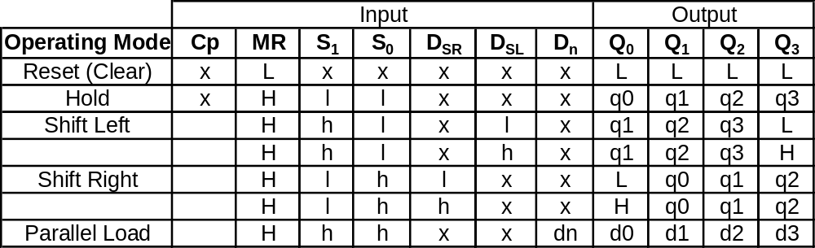
74194 (Universal Shift Register)
2
3
4
5
6
7
9
D_{SR}
D_{SL}
S0
D0
D1
D2
D3
10
S1
11
VCC = pin 16
GND = pin 8
CP
MR
Q0
Q1
Q2
Q3
1
15
14
13
12

Slide 12
Latihan Soal :
Buatlah sebuah Parallel In Serial Out Shift Register 5 bit dengan
data awal 10010 menggunakan JK Fllip-flop.
Tuliskan Tabel yang dihasilkan oleh output serialnya untuk
10 clock pertama.
Buat sebuah Johnson Shift Counter 4 bit dengan data awal 1011,
dimana antara Flip-flop pertama dan kedua di-twist.
Buat Tabel outputnya untuk 10 clock pertama dan gambarkan
Timing Diagramnya.
Dengan menggunakan IC Universal Shift Register, dapatkan timing
diagram untuk kondisi berikut :
Clok pertama : mengambil data 1011
Clock ke-2 s/d 5 : Geser data ke kiri, dengan data tambahan “1”
Clock ke-6 s/d 9 : Geser data ke kanan, dengan data tambahan “0”
Clock ke-10 : Diamkan data

